Slide 1

UBND QUẬN LONG BIÊN
TRƯỜNG MẦM NON HOA SỮA
BÉ BẢO VỆ MÔI TRƯỜNG
Gv: Nguyễn Thị len
Lớp: MGB: C2
Năm học 2023- 2024

Slide 2

HOẠT ĐỘNG 1:
BÉ TÌM HIỂU & BẢO VỆ MÔI TRƯỜNG

Slide 3
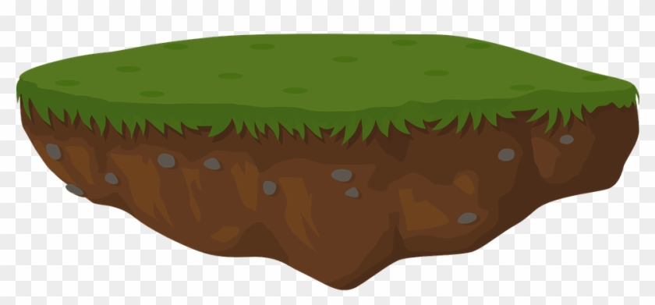


Ô nhiễm môi trường là gì?

Slide 4
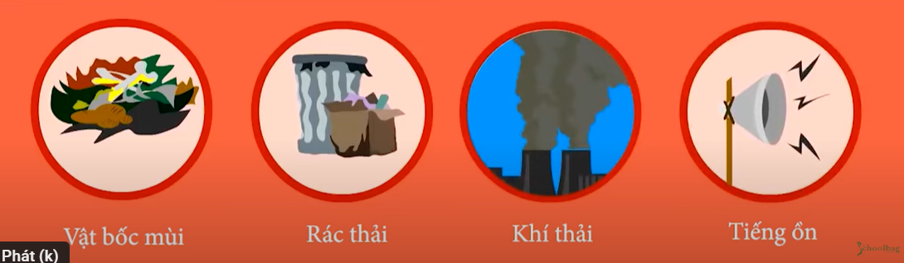
Ô nhiễm môi trường là gì?

Slide 5
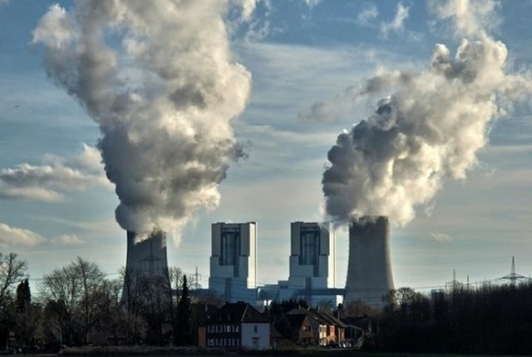
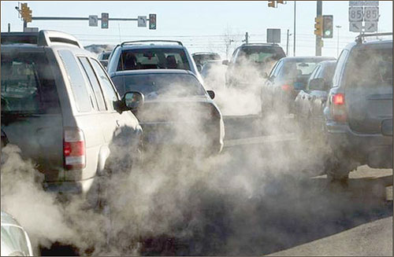
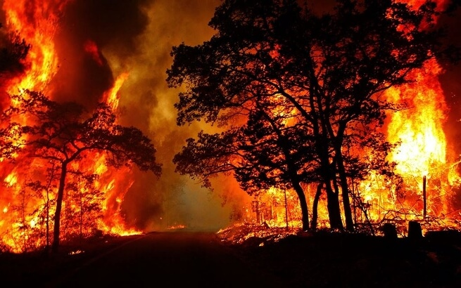
Nguyên nhân:

Slide 6
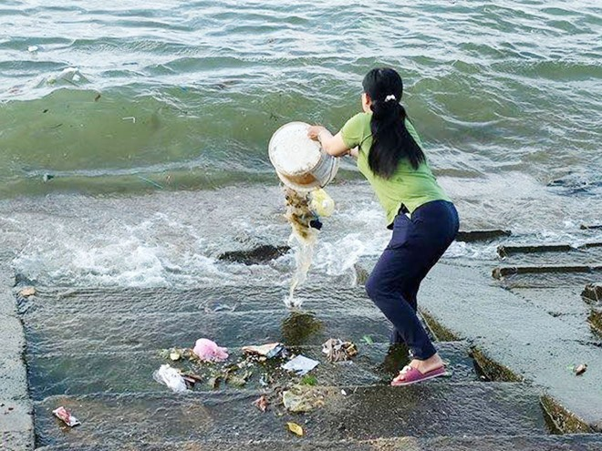
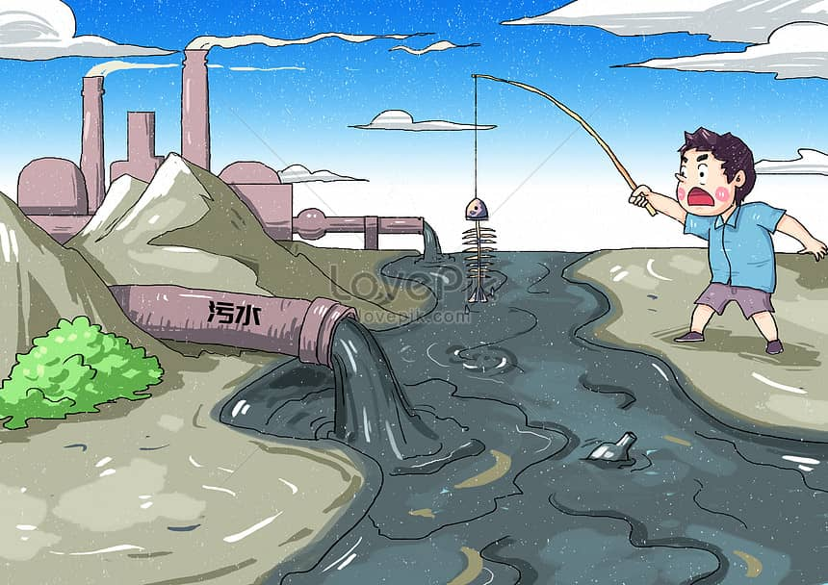

Slide 7
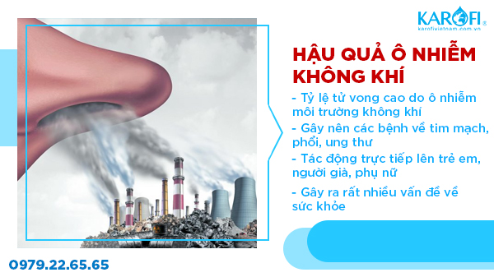

Slide 8
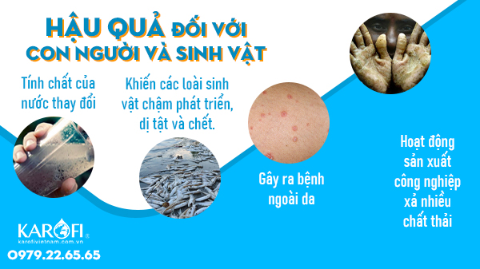

Slide 9
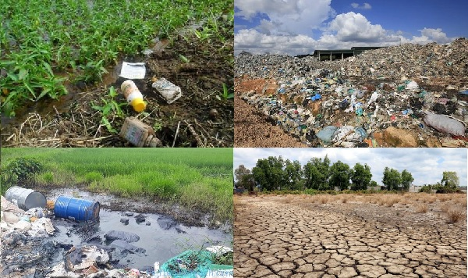

Slide 10
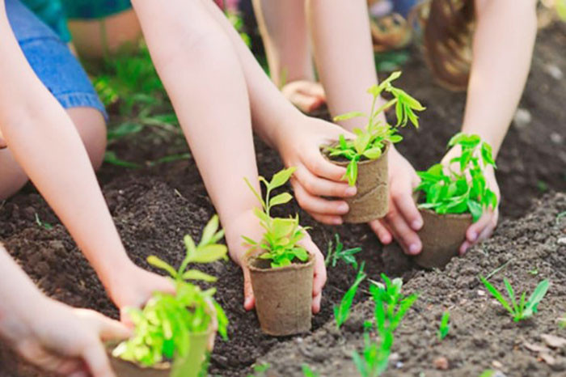
BÉ TRỒNG CÂY XANH

Slide 11


Slide 12
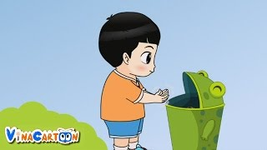
VỨT RÁC ĐÚNG NƠI QUY ĐỊNH

Slide 13
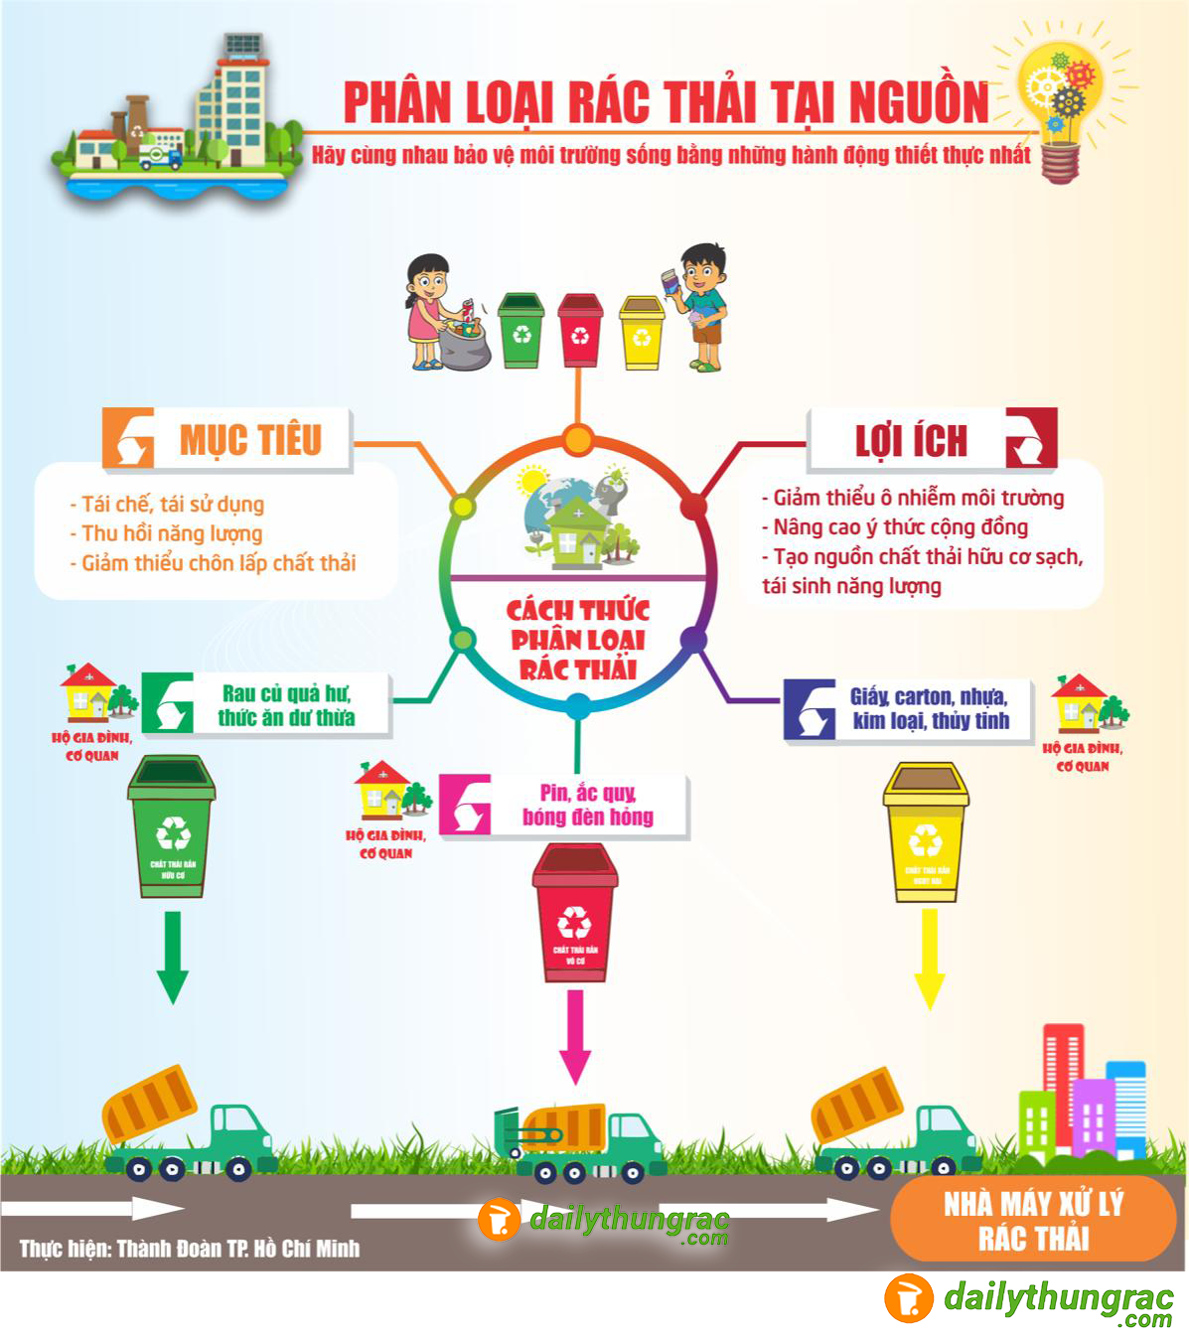


Slide 14
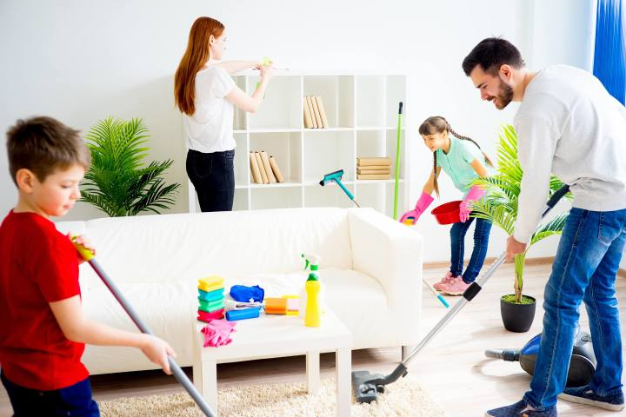
DỌN DẸP NHÀ CỬA

Slide 15

TRÒ CHƠI:
BÉ THÔNG MINH

Slide 16

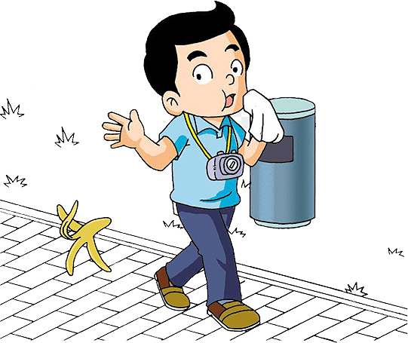
HÀNH ĐỘNG SAU ĐÂY ĐÚNG HAY SAI?

Slide 17

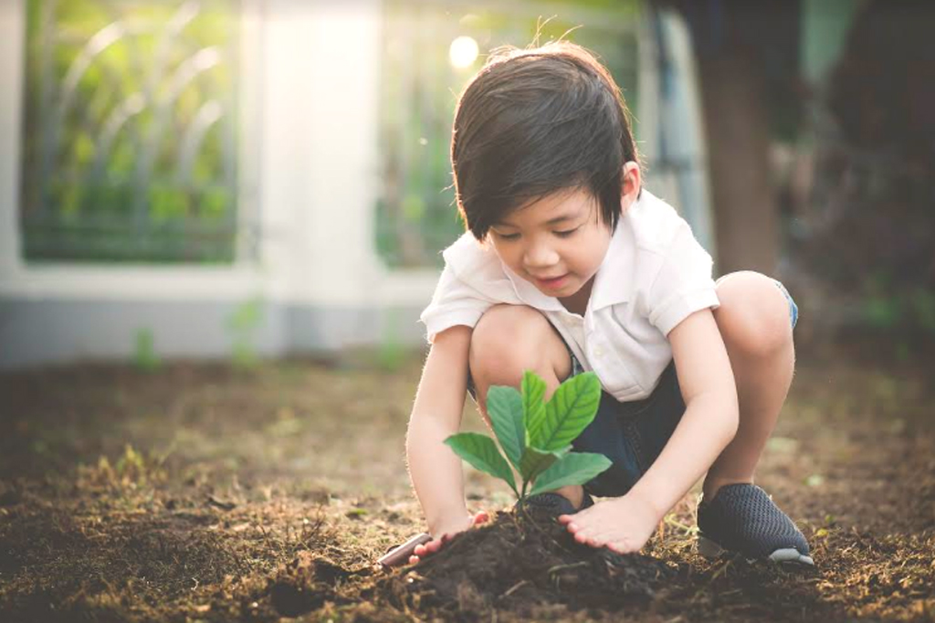
HÀNH ĐỘNG SAU ĐÂY ĐÚNG HAY SAI?

Slide 18
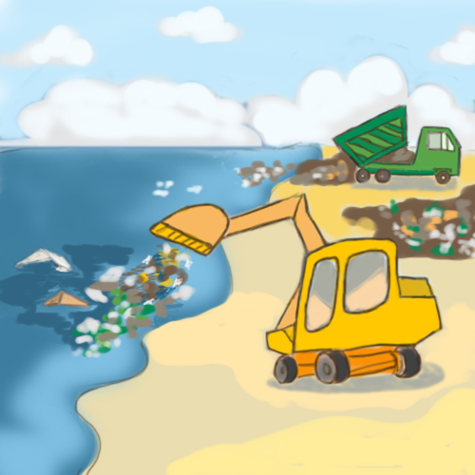
HÀNH ĐỘNG SAU ĐÂY ĐÚNG HAY SAI?

Slide 19
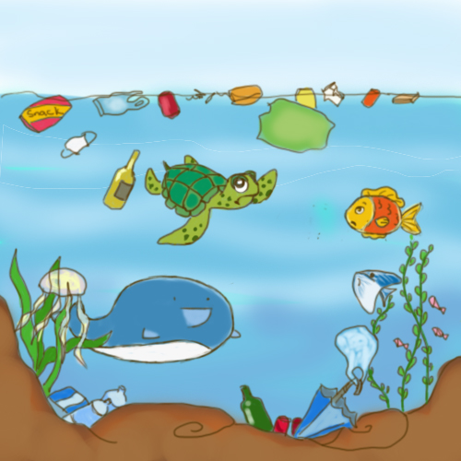
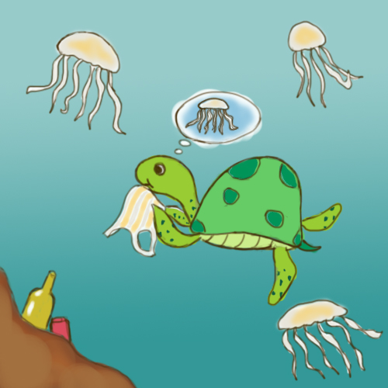

Slide 20
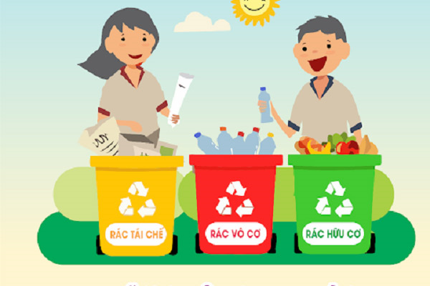
HÀNH ĐỘNG SAU ĐÂY ĐÚNG HAY SAI?

